Slide 1
Avanços e desafios nos CSP perspetiva dos gestores dos sistemas de saúde
Angela Gomes
Diretora Nacional Saúde de Cabo Verde
angela.gomes@ms.gov.cv

Slide 2
Índice dos Conteúdos
Contexto
Ganhos
Desafios
Perspectivas

Slide 3
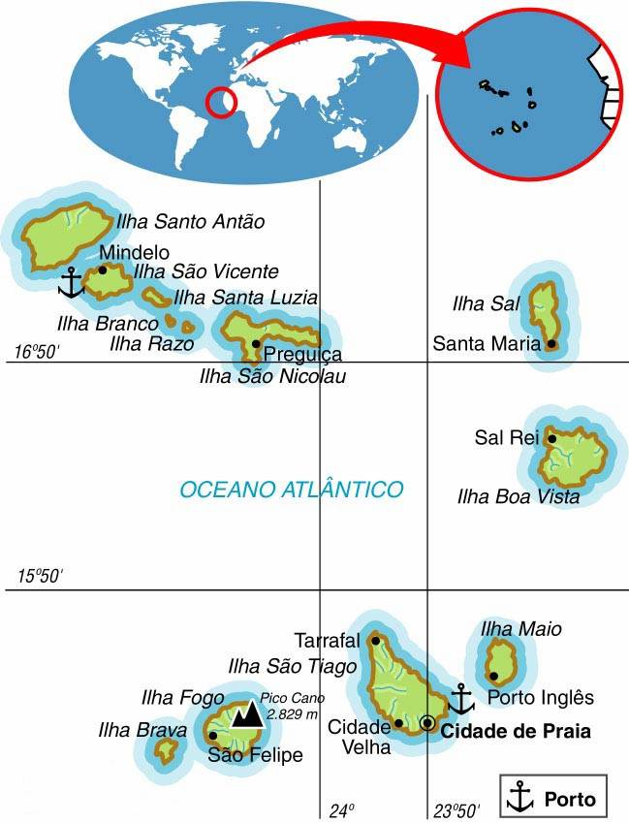
Cabo Verde - Country Profile
Archipelago of 10 islands, 9 of which are inhabited
Total area: 4.033 Km²
Population in 2021: 491,233 inhabitants (M: 50.2% / F: 48.8%)
22 municipalities
SIDS -
INECV. Censo 2021. Projeções demográficas 2010-2040
Source: DNS/SVIR: 2022 Census

Slide 4
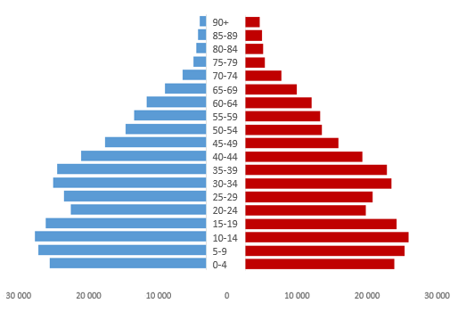
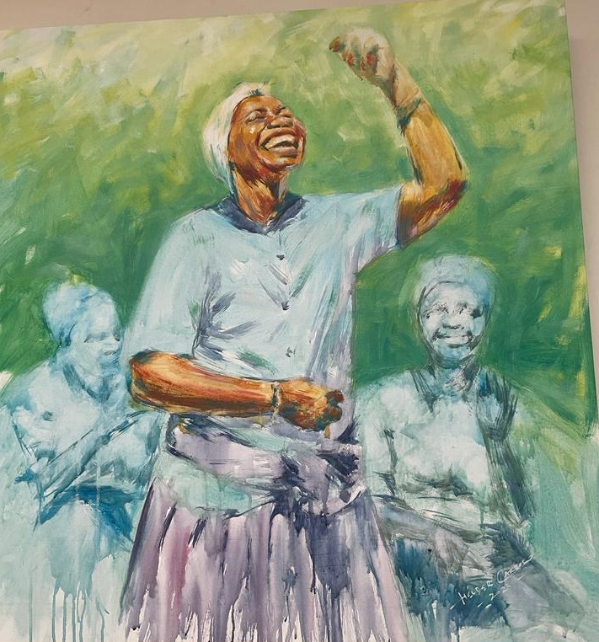
Pirâmide etária - Cabo Verde, 2024
Average life expectancy: M -71.8 years / F- 80 years
Fertility rate - average 2.5 children per woman
65 + anos
7,5%
15 – 64 anos
65,1%
0 – 14 anos
27,4%
Censo, 2021. INE Cabo Verde – Projeção 2010 a 2040

Slide 5
Pirâmide Sanitária de prestação de cuidados
2 Hospitais Centrais
4Hospitais Regionais
19 Delegacias de Saúde
33 Centros de Saúde
40 Postos Sanitários
115 Unidades Sanitárias de Base

Slide 6
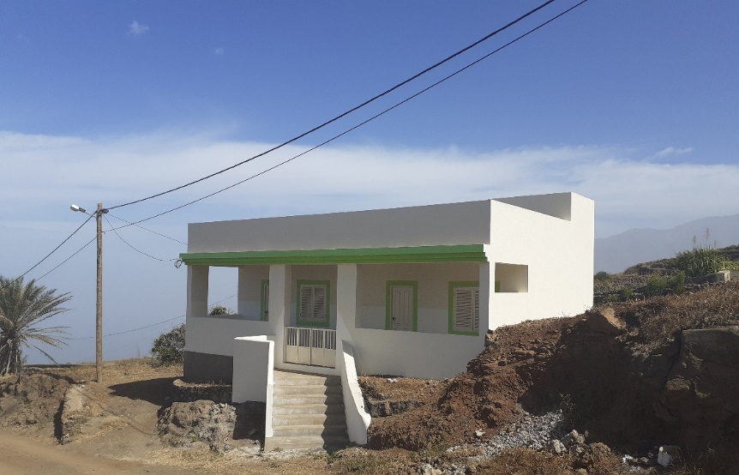
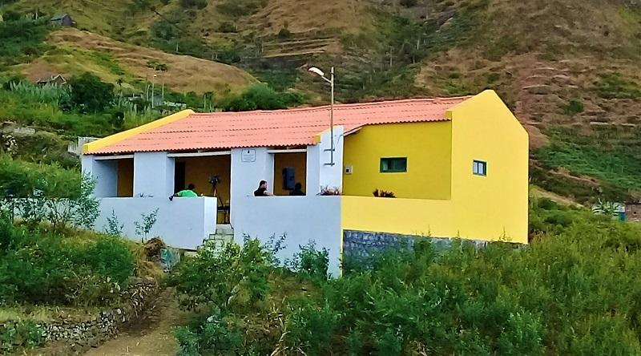
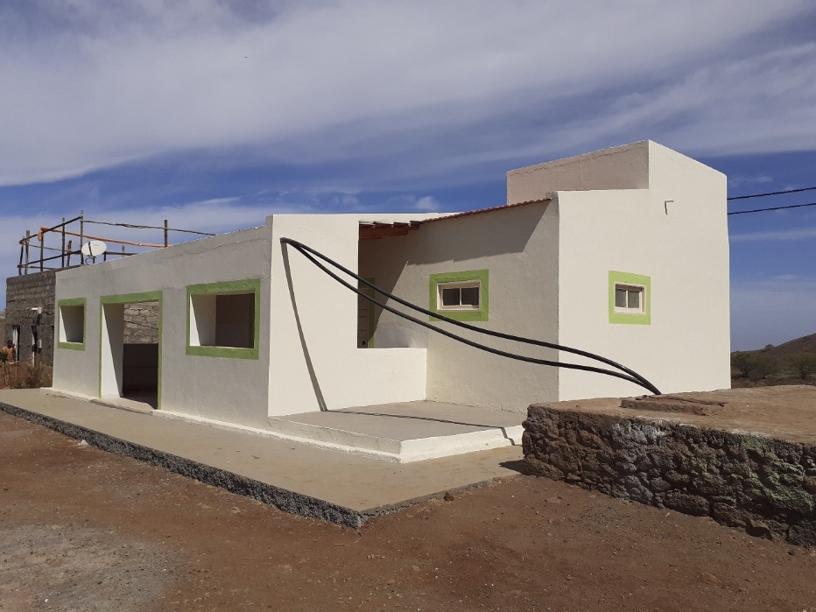
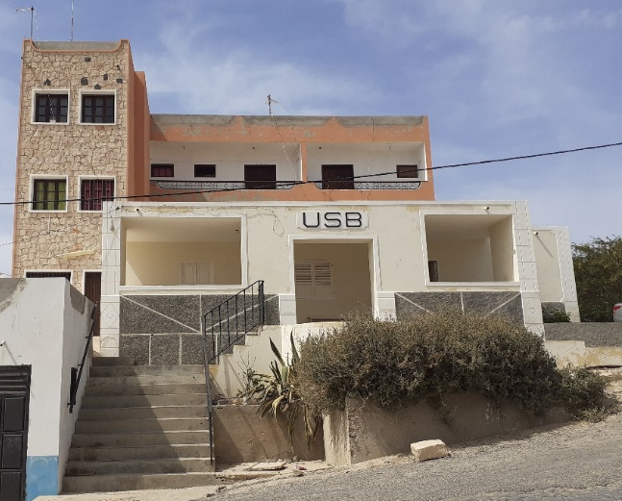
Basic Healthcare Unit
RECURSOS HUMANOS / Manpower:
1 agente sanitário / Community Health Worker
1 parteira Tradicional/ Traditional Midwife*
ESTRUTURA FÍSICA / Physical Infrastructure:
1 sala para atendimento permanente (urgências e tratamentos) / Emergency and Treatment Room
1 consultório (atendimento ambulatório equipas móveis) / "Mobile Clinic" or "Outpatient Consultation Room"
1 sala com 2 camas de observação de curta duração / "1 Room with 2 Short-Stay Observation Beds"
LOCATION
meio rural / RURAL SETTING
POPULAÇÃO A SERVIR / Population Served:
até 3.000 habitantes / "Up to 3,000 inhabitants"

Slide 7
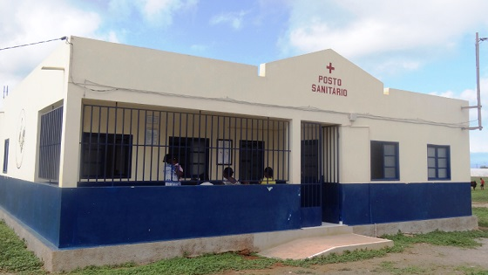
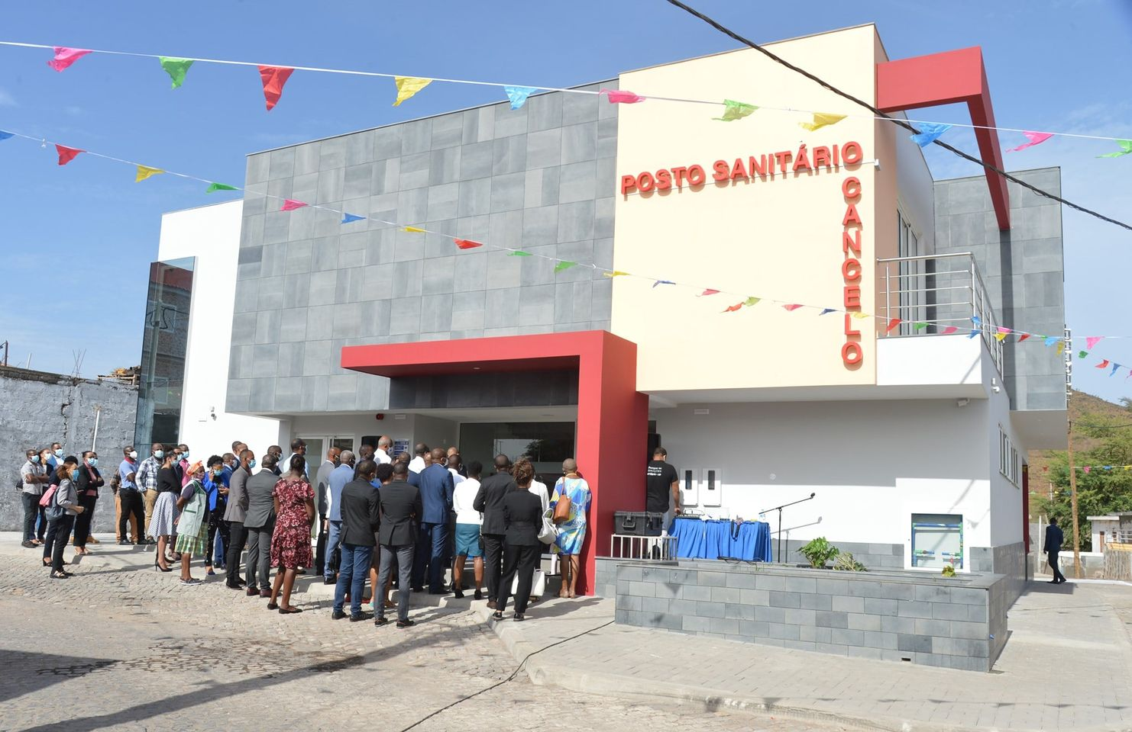
POSTO SANITÁRIO / HEALTH POST
RECURSOS HUMANOS / Healthcare Personnel:
1enfermeiro / 1 Nurse
1 agente sanitário / 1 community health worker
1 parteira Tradicional* / 1 traditional midwife
ESTRUTURA FÍSICA / physical infrastructure:
1 sala para atendimento permanente (urgências e tratamentos) / 1 urgent care/treatment room
1 ou 2 consultórios (atendimento ambulatório equipas móveis)/ 1 or 2 Consultation Rooms (Outpatient Care with Mobile Teams)
1 sala com 2 camas de observação de muito curta duração / 1 Room with 2 Very Short-Stay Observation Beds
1 sala de partos / 1 Delivery Room
áreas de apoio (lavagem de material, esterilização) / Instrument Cleaning and Sterilization Area
área de expansão futura / Future Expansion Area
LOCALIZAÇÃO / LOCATION:
meio rural / RURAL SETTING
POPULAÇÃO A SERVIR / POPULATION SERVED:
entre 5.000 e 10.000 habitantes / BETWEEN 5-10K LOCALS

Slide 8
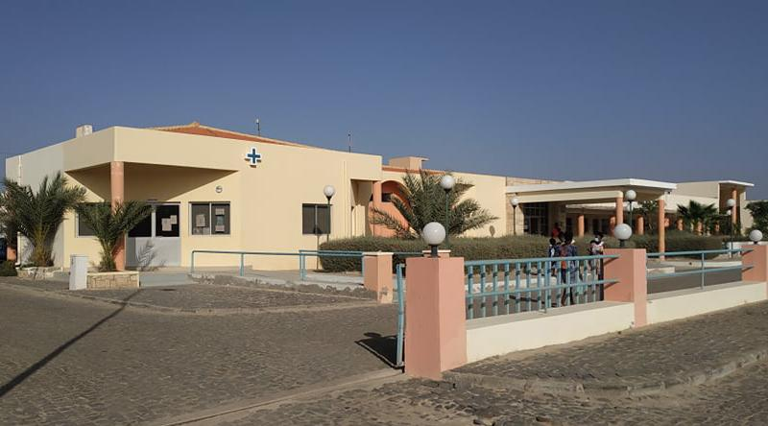
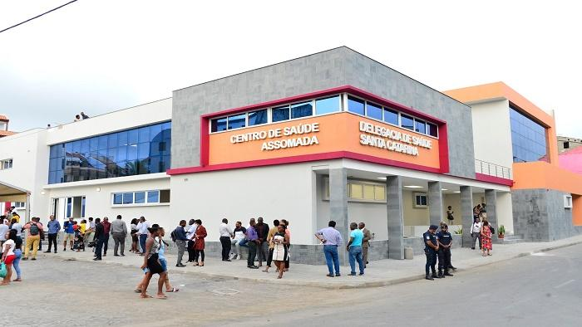
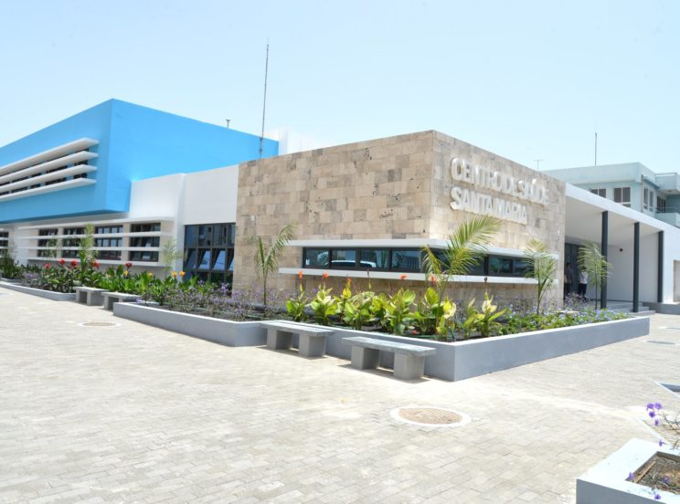
CENTRO DE SAÚDE / HEALTH CENTER
RECURSOS HUMANOS/ HEALTHCARE PERSONNEL:
enfermeiros, médicos, auxiliares de enfermagem, agentes sanitários, técnicos de Radiologia, técnico de Farmácia, técnicos Social, técnicos de Higiene e Epidemiologia, técnicos de Estatística, administradores de Delegacia Saúde, técnicos administrativos, ajudantes de Serviços Gerais
ESTRUTURA FÍSICA:
consultórios, gabinetes, áreas de apoio…
LOCALIZAÇÃO:
meio rural/ urbano, sedes dos Concelhos ou em aglomerados populacionais
POPULAÇÃO A SERVIR:
15.000 a 30.000 habitantes

Slide 9
Documentos político-estratégicos- Ministério de Saúde

Slide 10
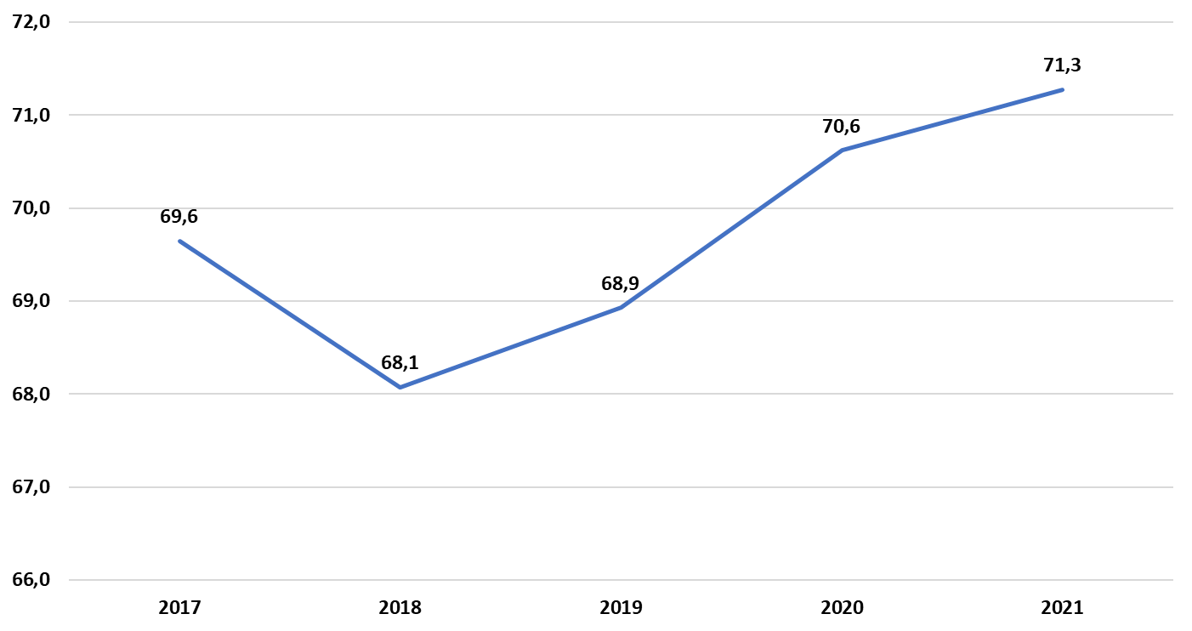
Índice de cobertura Universal Saúde

Slide 11
Saúde Materna e Infantil
Fonte: SVIR/DNS/MS, 2022 - Dados preliminares

Slide 12
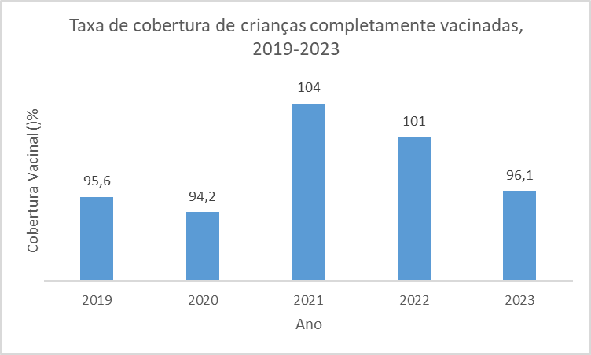
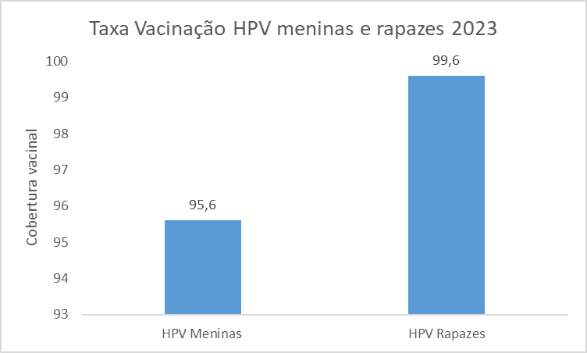
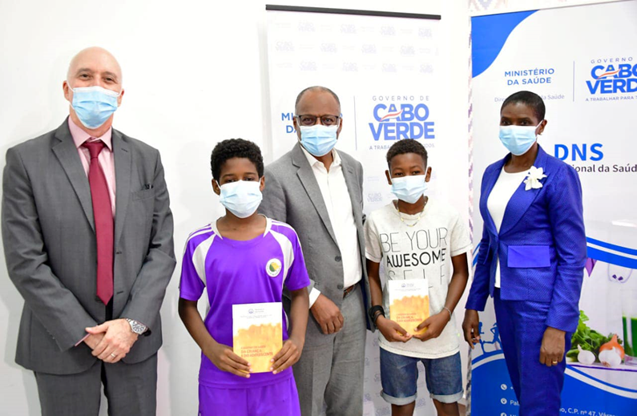
Saúde Infantil- Vacinação
Erradicação da Poliomielite em Novembro de 2016;
Introdução da 2ª dose do VPI em 2017 e da Vacina contra a Febre Amarela em 2018;
Introdução da Vacina contra COVID 19 na idade pediátrica e adultos (2021-2022);
Fonte: PAV, 2023

Slide 13
Segurança alimentar e nutricional
Redução da Carência em Iodo de acordo com o último inquérito -2021 prevalência do bócio (0,9%), caracterizado como ausência de endemia (<5%), que é a manifestação mais evidente dos Distúrbios Devidos a Carência de Iodo);
Redução da parasitose (classificado como ausência de helmintos intestinais como problema de saúde pública, de acordo com o último inquérito -2021 – cumpre as metas globais para a eliminação dos helmintos transmitidos pelo solo até 2030;
Criação de Banco de Leite Humano no país;
Disponibilidade de fortificação alimentar, oferta de refeição quente no pré e escolar ;

Slide 14
Financiamento Saúde
Qual é a politica financiamento para os CPS?

Slide 15
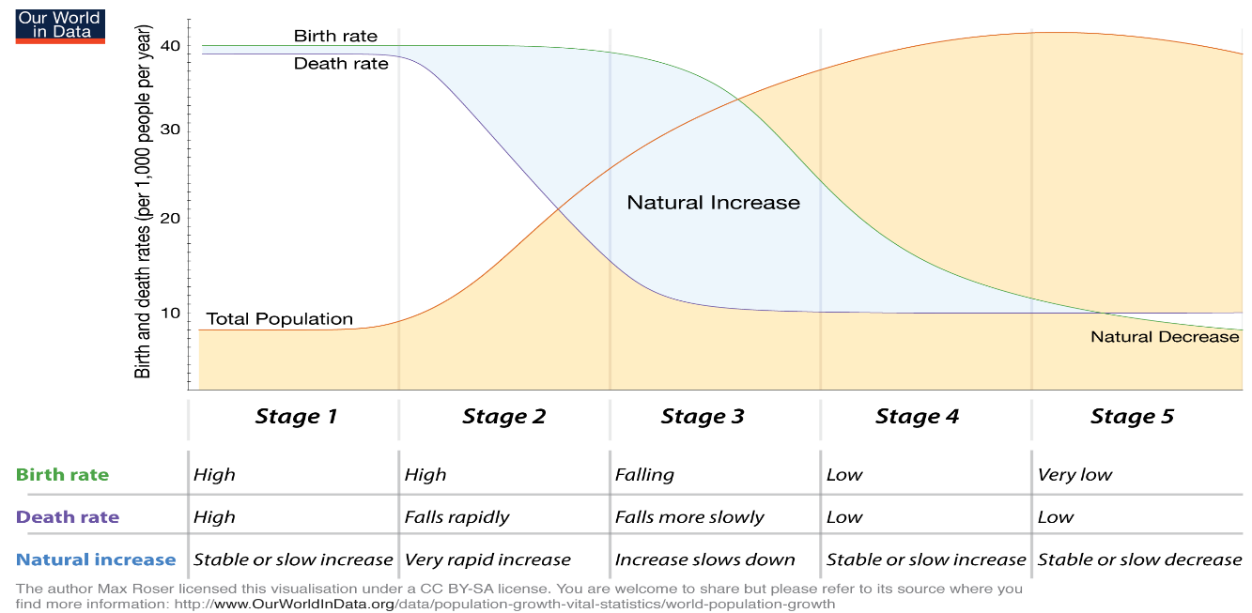
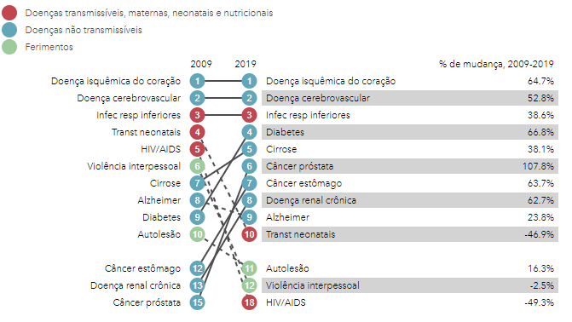
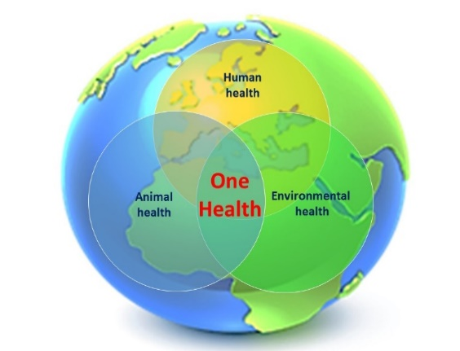
Qual Estratégia de Desenvolvimento Sanitário? Como ampliar os ganhos alcançados -Objetivos de Desenvolvimento Sustentado (ODS)
Transição Demográfica
Cabo Verde
Transição epidemiologia

Slide 16
Aposta nas tecnologias - Teleconsulta

Slide 17
Desafios
Efeitos e consequências no perfil epidemiológico e na saúde doenças crônicas, baixa fertilidade, maior EMV;
Reajuste dos PECS para os CPS;
Garantir os procedimentos para efetiva articulação e complementaridade entre os diferentes níveis;
Adequar e Implementar uma política forte e transversal de desenvolvimento dos profissionais da saúde;
Financiamento

Slide 18
Indicadores - Paludismo
Certificação de País Livre de Paludismo

Slide 19
Desafios
Resiliência do Sistema: Conflitos, Mudanças Climáticas, doenças emergentes e ré emergentes;
Como aproveitar as capacidades e oportunidades - no âmbito PECS-CPLP 2023-2027;

Slide 20
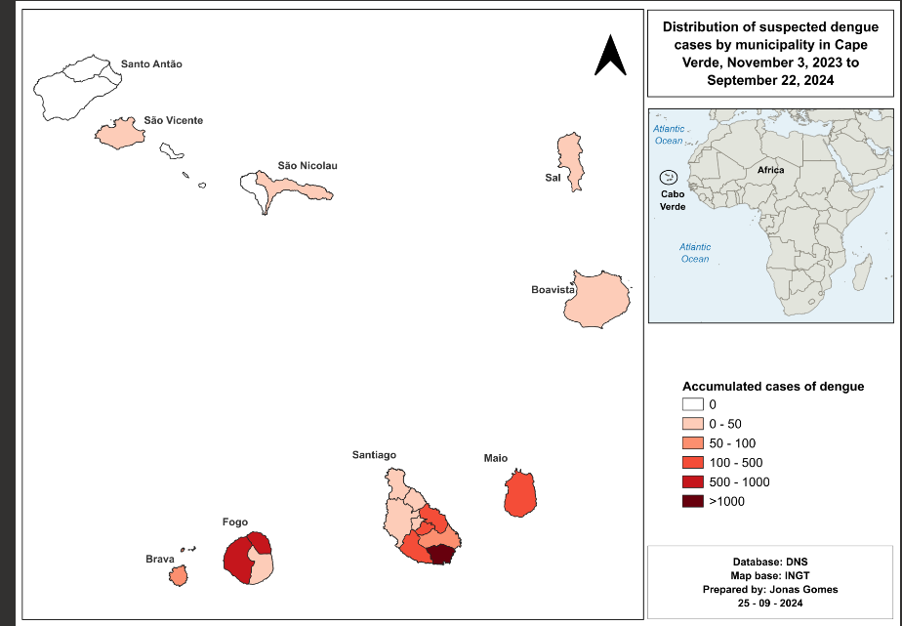
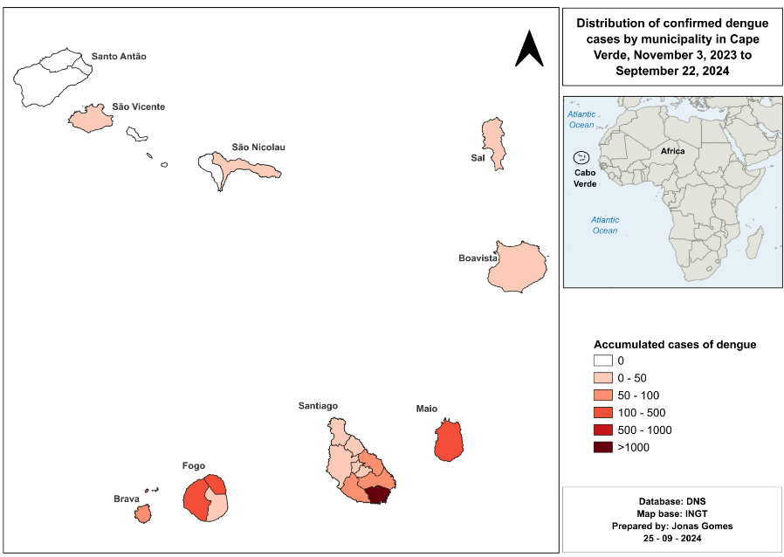
Indicadores-Dengue

